Slide 1
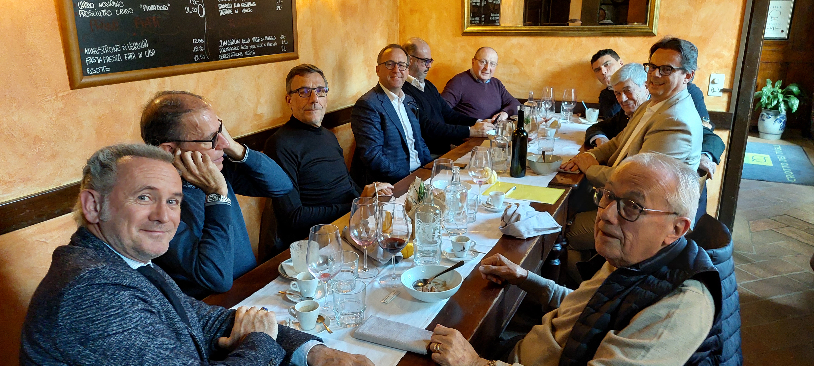
Prossimo appuntamento: giovedì 18 novembre h 7.15: Colazione Movenpick Chiasso
Rotary club Mendrisiotto anno 2021/22
Presidente Paola Brambillasca
Bollettino 21
Anno 45 – distretto 1980 – 11 novebre 2021
Rotary Club Mendrisiotto,
La conviviale odierna si è tenuta a Sant’ Antonio presso il grotto dei Tigli. Gustando le appetitose pietanze ci siamo brevemente (la mortadella ha lasciato poco spazio) soffermati su argomenti di comune interesse. In particolare quello del “fund raising” ha catturato attenzione: é auspicabile che in futuro questo tema venga affrontato in maniera più efficiente e soprattutto organizzata. A questo proposito Tiziano pensa a un prossimo incontro -ad hoc- fra i Club ticinesi interessati a migliorare la propria capacità di raccolta. In seguito Guido ci ha ragguagliato sulla menzione ottenuta da uno dei suoi pupilli, il Merlot Quattromani. Con piacere abbiamo inoltre rivisto Emilio Camponovo, reduce da un tonificante “pit stop”. Arrivederci ai mattinieri giovedì 18 novembre (dalle 07.15) al Mövenpick, Chiasso e a tutti buon fine settimana.
Ringrazio Tiziano per la stesura del Bollettino
sereno fine settimana a tutti
La vostra Presidente 2021-22
Paola Brambillasca
Presidente Paola Brambillasca Prefetto Damiano Gabaglio
paola@svrdevel.com rcmendrisiotto@gmail.com
Sito web https://mendrisiotto.rotary1980.ch Facebook https://www.facebook.com/RCMendrisiotto Instagram rotary_club_mendrisiotto

